Slide 1
Архітектура Франції та України
Група 207-ШЛМ
Майстер в/н
Корякіна М.Ю.

Slide 2
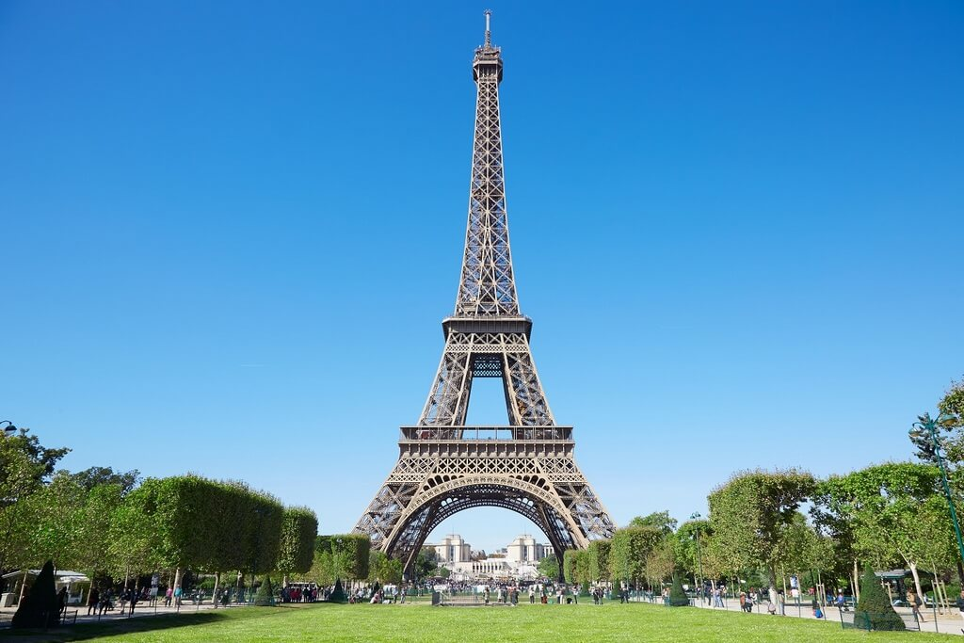
Пам'ятки Франції та України
Ейфелева вежа (м. Париж)
Майдан Незалежності (м. Київ)

Slide 3
Тріумфальна арка
Тріумфальна арка в Кам'янці-Подільському

Slide 4
Собор Паризької Богоматері (Париж)
Києво-Печерська лавра (м. Київ)

Slide 5
Палац Фонтенбло
(50 км від м. Париж)
Замок Шенборнів (Закарпатська обл.)

Slide 6
Корсика
Острів Хортиця
(м. Запоріжжя)

Slide 7
Замок Іф
(м. Марсель)
Луцький замок
(Верхній Луцьк)

Slide 8
Лувр
(м. Париж)
Музей Писанка
(м. Коломия)

Slide 9
Папський палац в Авіньйоні
Будинок Державної промисловості

Slide 10
Базиліка Нотр-Дам-де-ла-Гард (Марсель)
Будинок з химерами

Slide 11
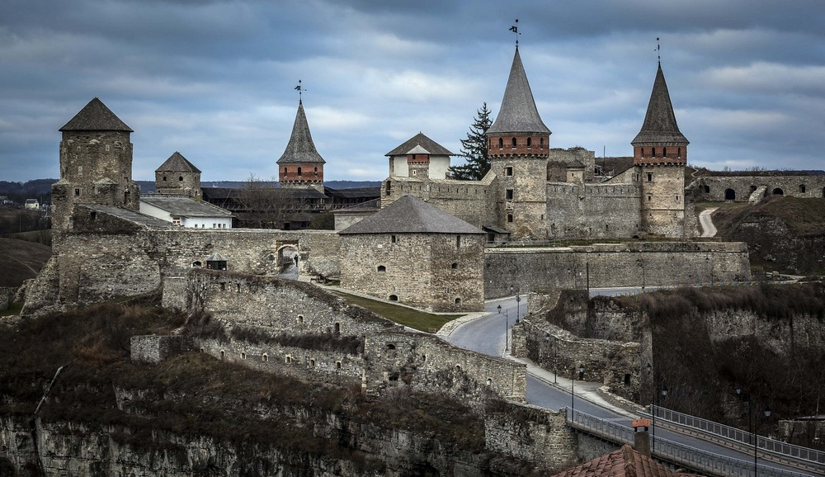
Старе місто Каркасон
Кам'янець-Подільська фортеця

Slide 12
Абатство Мон-Сен-Мішель
Замок Радомисль

Slide 13
Базиліка Нотр-Дам-де-Фурвьер (Ліон)
Почаївська лавра

Slide 14
місто Кольмар
Старе місто Львова

Slide 15
Акведук Пон-дю-Гар
Свято-Успенська Святогірська Лавра

